Slide 1
Postęp społeczeństwa
Stosunek do śmierci i jej godność

Slide 2
Śmierć to temat, który nasze społeczeństwo często neguje i ignoruje, czcząc młodość i postęp. Widzimy śmierć niemalże jak kolejną chorobę którą należy zwyciężyć , pokonać. Ale rzeczywistość jest taka, że śmierć jest nieunikniona. Wszyscy kiedyś umrzemy. To tylko kwestia czasu.
Kübler Ross 1981

Slide 3
Postępy
„dawniej” ludzkość miała jeszcze bezpośrednią relację ze śmiercią.
Zazwyczaj ludzie umierali w domu i tam pozostawały ich ciała jeszcze przez jakiś czas.
Rodzina, przyjaciele i sąsiedzi przychodzili aby po raz ostatni się pożegnać.
Dzieci również uczestniczyły w tych wydarzeniach od najmłodszych lat.

Slide 4
Postępy
W naszych czasach są ludzie, którzy w wieku 60 lat jeszcze nie widzieli nikogo martwego.
Kiedy człowiek umiera w domu, jak najszybciej zamawiane są usługi pogrzebowe aby odebrać zmarłego.
W oczach dzieci to nie są „rozsądne” działania.

Slide 5
O śmierci prawie w ogóle się nie rozmawia, kiedy jest się młodym.
Ile z nas ma już sporządzony testament?
Kto z nas złożył już deklarację pacjenta lub upoważnienie w tym celu?

Slide 6
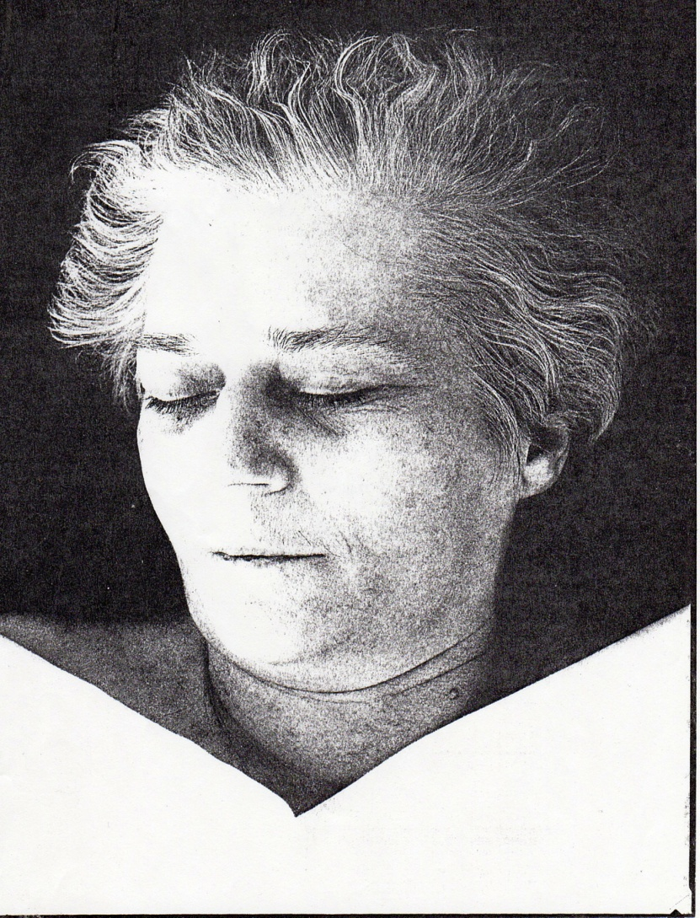
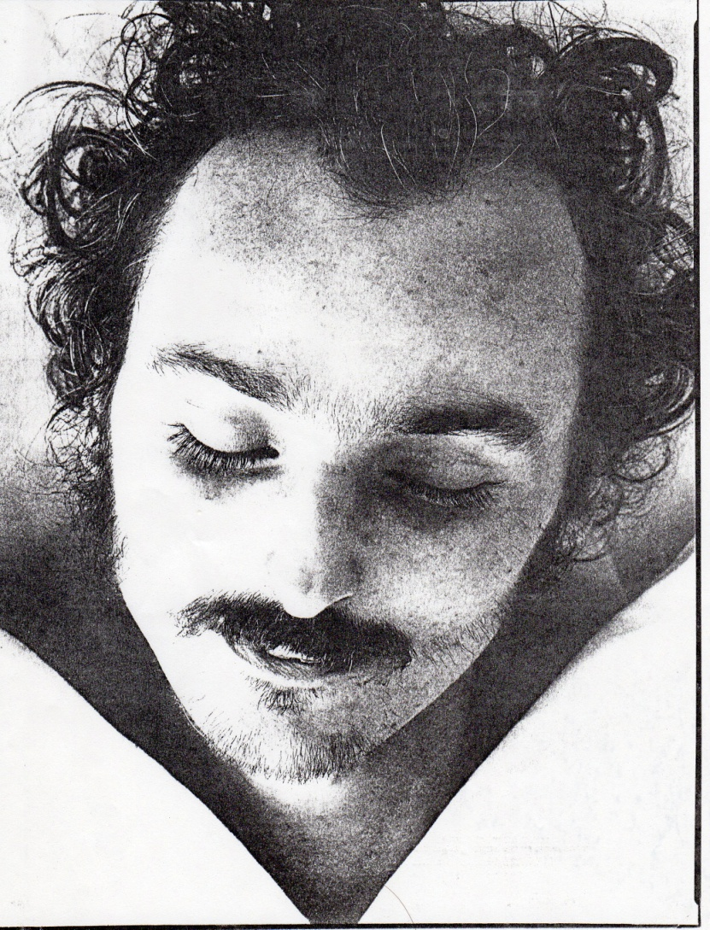

Slide 7
Postępy
Dawniej, odnosząc się do kobiety ciężarnej mówiono że jest „przy nadziei”.
Dzisiaj mówi się, że „oczekuje dziecka”.

Slide 8
Postępy
Jakiś czas temu śmierć została „przeniesiona” do przytułków, domów opieki i szpitali.
W życiu codziennym nie grała już żadnej roli, nie była widoczna, nikt jej nie zauważał.
W ten sposób przyjął się inny sposób myślenia.

Slide 9
Postępy
Nowoczesna medycyna promuje ideę, że wszystko dla niej jest możliwe.
Choroba i śmierć postrzegane są często jak kara albo porażka.
Dlaczego Bóg zesłał na mnie karę?

Slide 10
Najnowsze osiągnięcia medyczne wyczerpały już wszystkie możliwości przedłużania życia ludzkiego.
Dziś największy nacisk kładzie się na wyższą jakość, a nie długość życia.

Slide 11
Szanowane jest podstawowe prawo pacjenta do autonomii w podejmowaniu decyzji.
Paternalistyczne podejście zeszło na dalszy plan.
Wola pacjenta wyraża się w jego deklaracji.

Slide 12
Co jest może być dobrego w towarzyszeniu umierającym i ich rodzinom?
Szczerość i autentyczność.
Szczere odpowiedzi na pytania, bez popadania w panikę.
Nie muszę mówić wszystkiego, byle tylko to co mówię było prawdziwe.

Slide 13
Co jest może być dobrego w towarzyszeniu umierającym i ich rodzinom?
Akceptacja ludzkiej godności.
Wrażliwość na wszelkie potrzeby.
Akceptacja uczuć bez ich oceniania.

Slide 14
Co może być dobrego w towarzyszeniu umierającym i ich rodzinom?
Niektórzy umierający potrzebują mieć ludzi dookoła siebie, inni wolą być sami.
Nie przyczepianie się i wybuchy paniki (Nie możesz nas zostawić samych! Potrzebujemy ciebie!)
(zwróćcie uwagę rodzinie takiego umierającego)

Slide 15
Co może być dobrego w towarzyszeniu umierającym i ich rodzinom?
Każdy umiera własną śmiercią.
Rodzina, w miarę możliwości może pomóc w niektórych codziennych obowiązkach (higiena jamy ustnej, karmienie...)
Rytuałach, modlitwach

Slide 16
Co może być dobrego dla mnie i moich znajomych?
Równowaga między bliskością i dystansem.
„Ta osoba, która umiera to nie moja matka - ale współczuję Pani Schmitz”
Nie mogę naprawić tego, co przez lata było zaniedbywane (problemy w związkach)

Slide 17
Co może być dobrego dla mnie i moich znajomych?
Znalezienie odpowiednich rytuałów (palenie świec, albumy ze wspomnieniami, modlitwa, rozmowy z przyjaciółmi ...)
Uświadomienie sobie własnych uczuć.
Przemyślenie swojego stosunku do śmierci. Co według mnie będzie po śmierci?

Slide 18
Lekcja
Każda istota, która odchodzi
Uczy nas czegoś
O nas samych.
Bezcenna lekcja
Na łożu śmierci.
Wszystko odbija się tak jasno
Jak w morzu po deszczu
Przed niewyraźnym światłem dnia
Które na nowo zaciemnia obrazy
Umierają dla nas tylko raz,
Nie więcej.
Co wiedzielibyśmy bez nich?
Bez równowagi
Która jest naszym oparciem
Kiedy jesteśmy samotni i opuszczeni.
Równowaga bez której nic
Nie może się liczyć.
My lekceważymy ich słowa,
Zapominamy.
A oni?
Swojej lekcji
Nie mogą powtórzyć.
Twoja śmierć
I śmierć mojej lekcji są takie same:
Ich blask jest tak mocny, że
Zgaśnie w mgnieniu oka.
Hilde Domin (1909 - 2006)

